Slide 1




Materi Chart
LAPORAN HARTA KEKAYAAN PENYELENGGARA NEGARA (LHKPN)
Isi / Keterangan Presentasi
Komisi Pemberantasan Korupsi
DIREKTORAT PENDAFTARAN DAN PEMERIKSAAN LHKPN
KOMISI PEMBERANTASAN KORUPSI
Judul Presentasi ……
KEMENTERIAN RISET, TEKNOLOGI DAN PENDIDIKAN TINGGI
UNIVERSITAS PADJADJARAN
BANDUNG, 28 MARET 2016

Slide 2


Definisi LHKPN
Definisi LHKPN
Daftar seluruh harta kekayaan Penyelenggara Negara (beserta pasangan dan anak yang masih menjadi tanggungan) yang dituangkan di dalam Formulir LHKPN yang ditetapkan oleh KPK.

Slide 3
Definisi LHKPN
Manfaat pelaporan harta
Penanaman sifat keterbukaan dan tanggung jawab;
Penyediaan sarana kontrol masyarakat;
Kerapihan administrasi dokumen harta;
Menghindari fitnah.

Slide 4

Dasar Hukum LHKPN

Slide 5
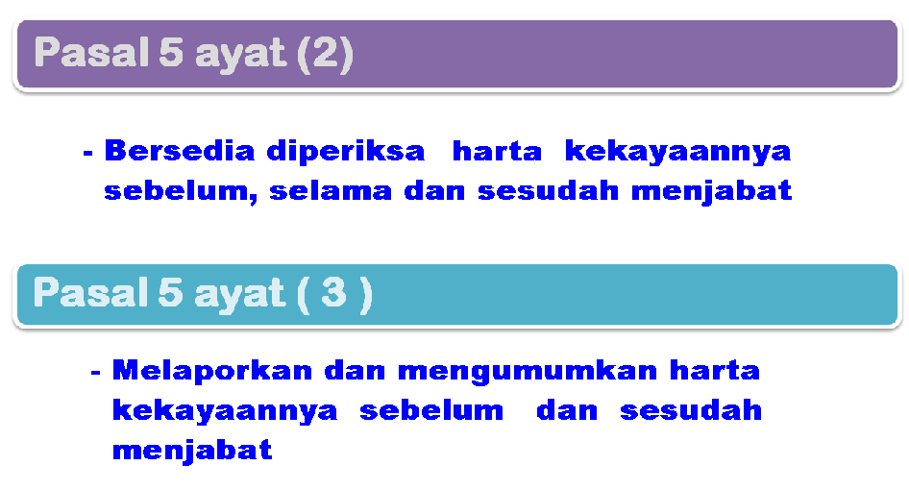
Kewajiban PN (UU 28 Tahun 1999)

Slide 6
Kewenangan KPK (UU 30 Tahun 2002)

Slide 7
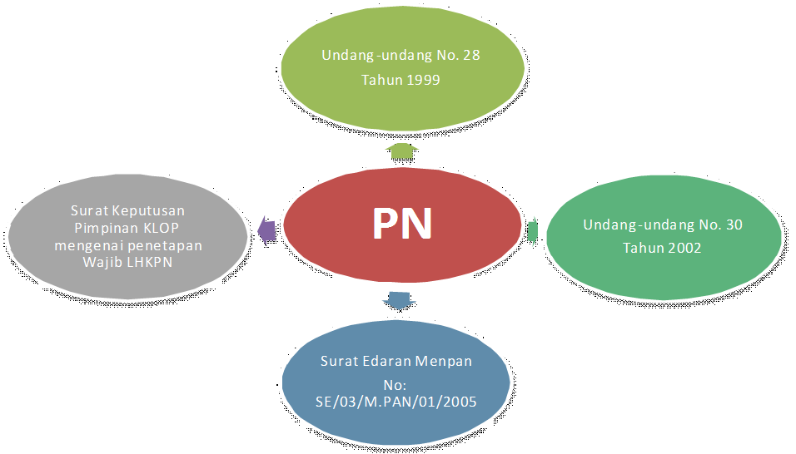
KLASIFIKASI PN

Slide 8
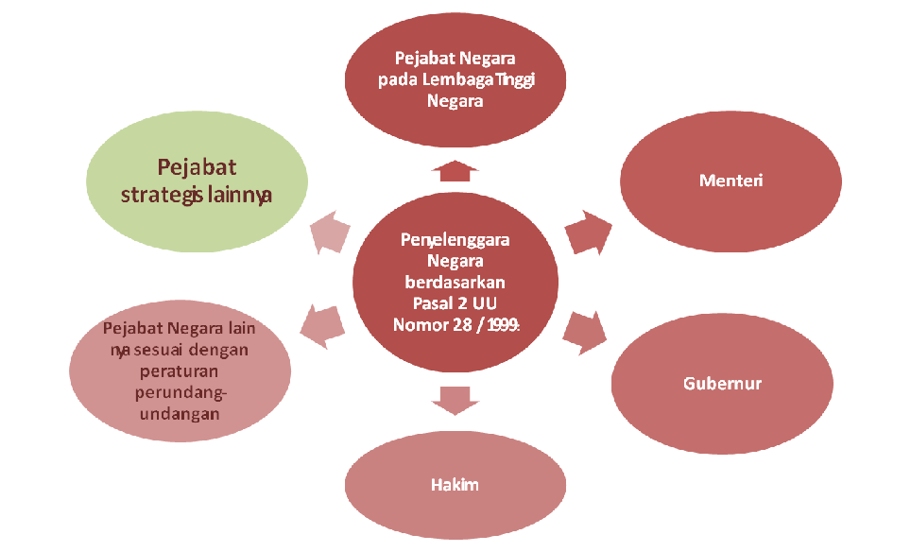
Wajib lhkpn menurut UU No. 28 Th 1999 Pasal 2

Slide 9
Penjelasan UU No. 28 Th 1999 Pasal 2, angka (7)
Pejabat lain yang memiliki fungsi strategis :
Direksi, Komisaris & Pejabat struktural lainnya pada BUMN dan BUMD
Pimpinan Bank Indonesia
Pimpinan Perguruan Tinggi Negeri
Pejabat Es. I dan Pejabat lain yang disamakan
Jaksa
Penyidik
Panitera Pengadilan
Pemimpin & bendaharawan proyek

Slide 10
Wajib LHKPN
Pejabat Wajib LHKPN Perguruan Tinggi Negeri :
Rektor/Ketua/Direktur
Wakil atau Pembantu Rektor/Ketua/Direktur
Dekan
Wakil/Pembantu Dekan
Ketua Jurusan
Sekretaris Jurusan
Ketua/Koordinator Program Studi

Slide 11
Komitmen Pemerintah dalam Pemberantasan KORUPSI

Slide 12

Regulasi Pendukung untuk Eksekutif (1)
SURAT EDARAN MENPANRB
SE/05/M.PAN/4/2006
Memerintahkan Pimpinan Instansi untuk:
- Mengeluarkan Penetapan Wajib LHKPN
- Menugaskan Unit Kepegawaian untuk mengelola LHKPN
- Menugaskan SPI untuk memonitor Penyampaian LHKPN
SE/01/M.PAN/2008
Memerintahkan Pimpinan Instansi untuk:
- Tidak mengusulkan PNS untuk menduduki Jabatan apabila tidak menyampaikan LHKPN
- Tidak melantik PNS yang diangkat dalam Jabatan apabila yang bersangkutan belum menyampaikan LHKPN
SE MENPANRB
No.05 Th. 2012
Kewajiban Penyampaian dan Sanksi Atas Keterlambatan Penyampaian LHKPN di Lingkungan Kementerian/ Lembaga dan Pemerintah Daerah

Slide 13
Regulasi Pendukung untuk KEMENTERIAN RISET, TEKNOLOGI DAN PENDIDIKAN TINGGI
PERATURAN MENTERI RISET, TEKNOLOGI DAN PENDIDIKAN TINGGI
NOMOR 43 TAHUN 2015
TENTANG
PENYAMPAIAN LAPORAN HARTA KEKAYAAN PENYELENGGARA NEGARA DI LINGKUNGAN KEMENTERIAN RISET, TEKNOLOGI DAN PENDIDIKAN TINGGI

Slide 14
REKAPITULASI PENYAMPAIAN LHKPN UNIVERSITAS PADJADJARAN
Status Pelaporan Pertanggal: 17 Maret 2016
NO. | UNIT KERJA | JUMLAH WAJIB LHKPN * | JUMLAH YANG TELAH MELAPORKAN KEKAYAAN |  | JUMLAH YANG BELUM MELAPORKAN KEKAYAAN
 |  |  | JUMLAH | % | FORM A | % | FORM B | % | TOTAL
 |  |  |  |  | JUMLAH |  | JUMLAH |  | JUMLAH | %
1 | UNIVERSITAS PADJADJARAN | 378 | 1 | 0,26 | 257 | 67,99 | 120 | 31,75 | 377 | 99,74
TOTAL |  | 378 | 1 | 0,26 | 257 | 67,99 | 120 | 31,75 | 377 | 99,74

Slide 15
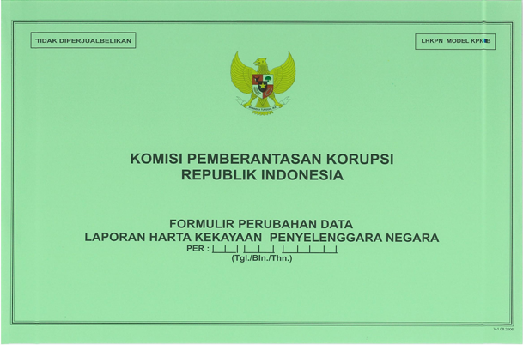
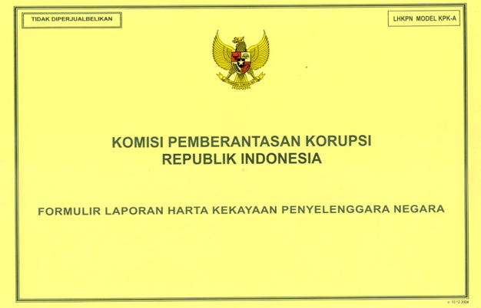
Formulir LHKPN
LHKPN MODEL KPK-B
Diisi oleh PN/Pejabat Wajib LHKPN yang telah menyampaikan LHKPN Model KPK-A, apabila:
Mengalami perubahan jabatan (mutasi/promosi/pensiun)
Dua tahun dalam jabatan yang sama
Sewaktu-waktu atas permintaan KPK
LHKPN MODEL KPK-A
Diisi oleh PN/Pejabat Wajib LHKPN untuk yang pertama kalinya

Slide 16
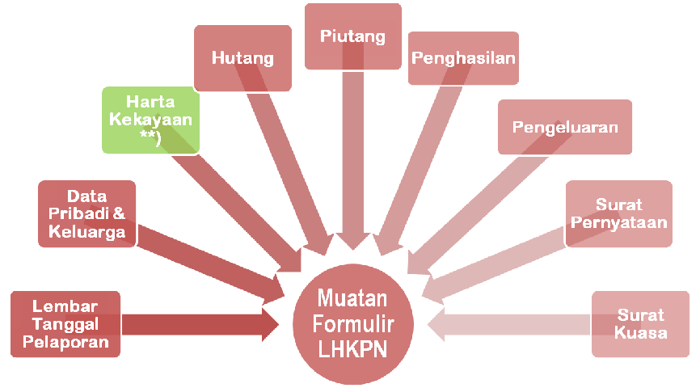
Muatan LHKPN

Slide 17
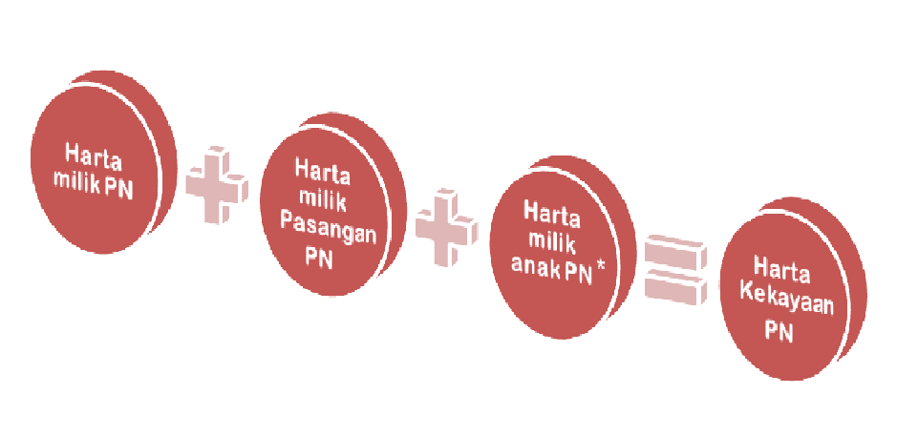
Harta yang dicantumkan

Slide 18
Kepemilikan Harta
ATAS NAMA:
………………….
HUBUNGAN KELUARGA:
1. Yang bersangkutan
2. Isteri/Suami
3. Anak
4. Lainnya *

Slide 19
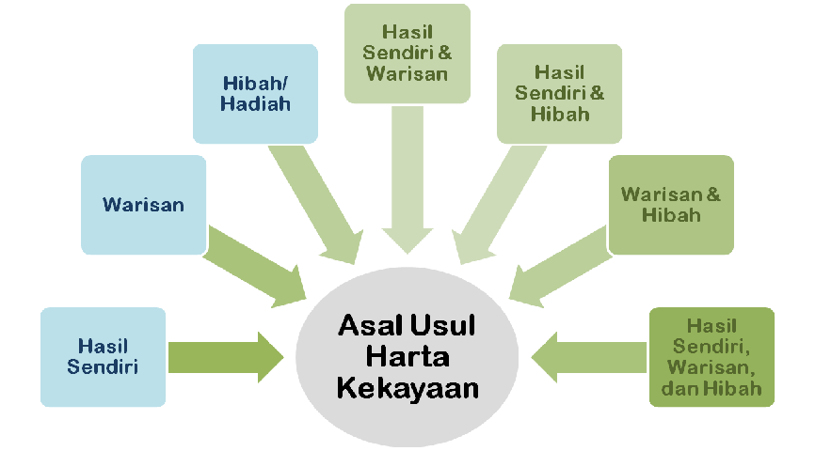
Asal usul harta

Slide 20
Cara Memperoleh Formulir
TIDAK HARUS MENGGUNAKAN FORMULIR ASLI

Slide 21
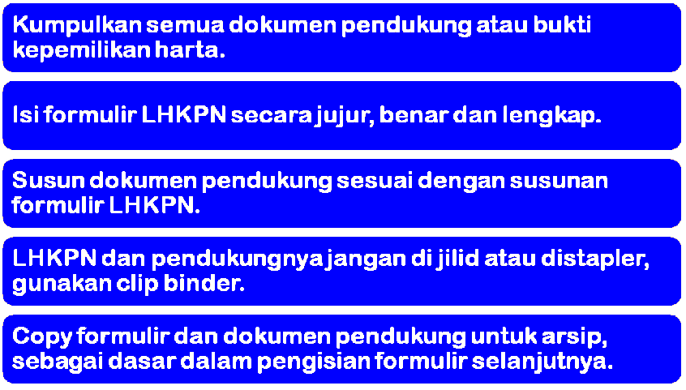
Tips Pengisian Formulir LHKPN

Slide 22
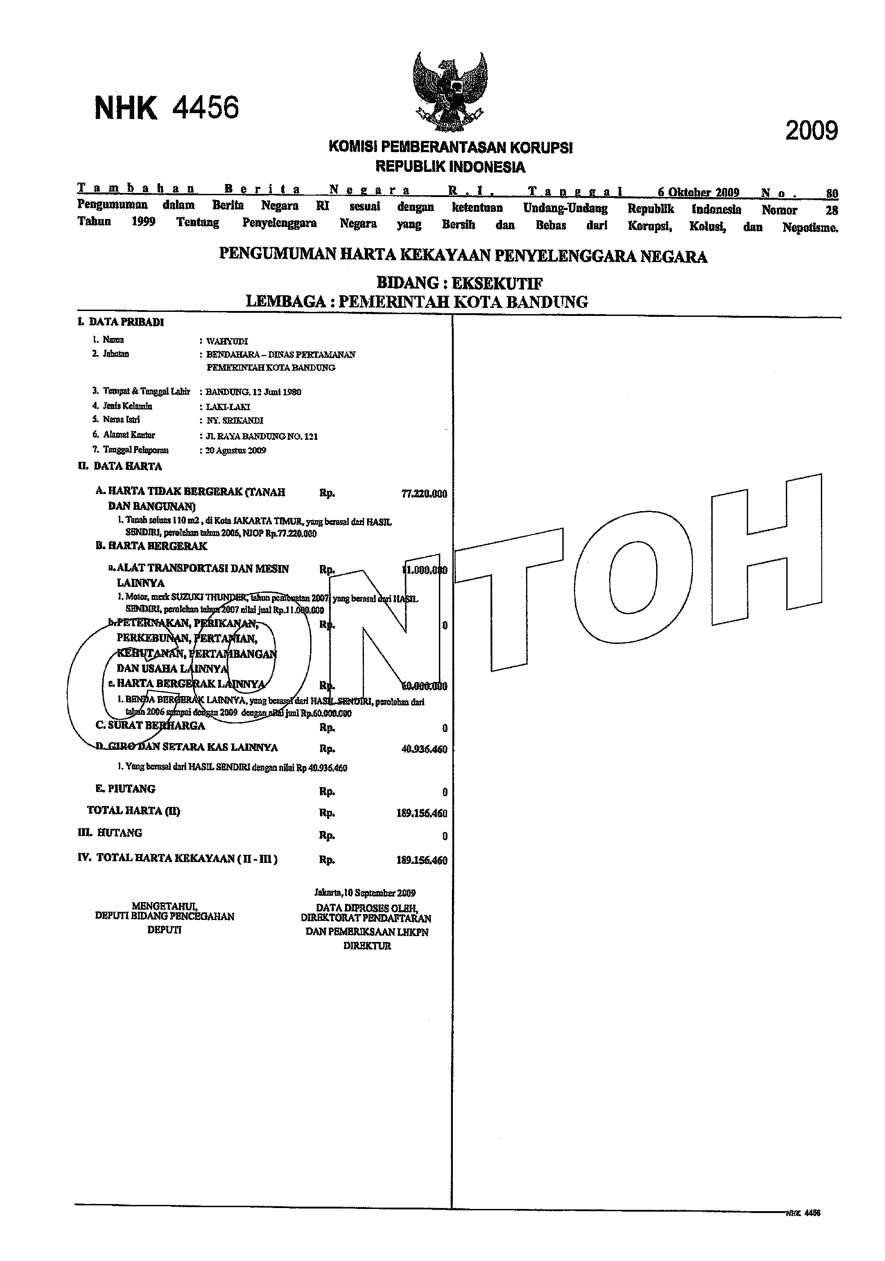

Slide 23
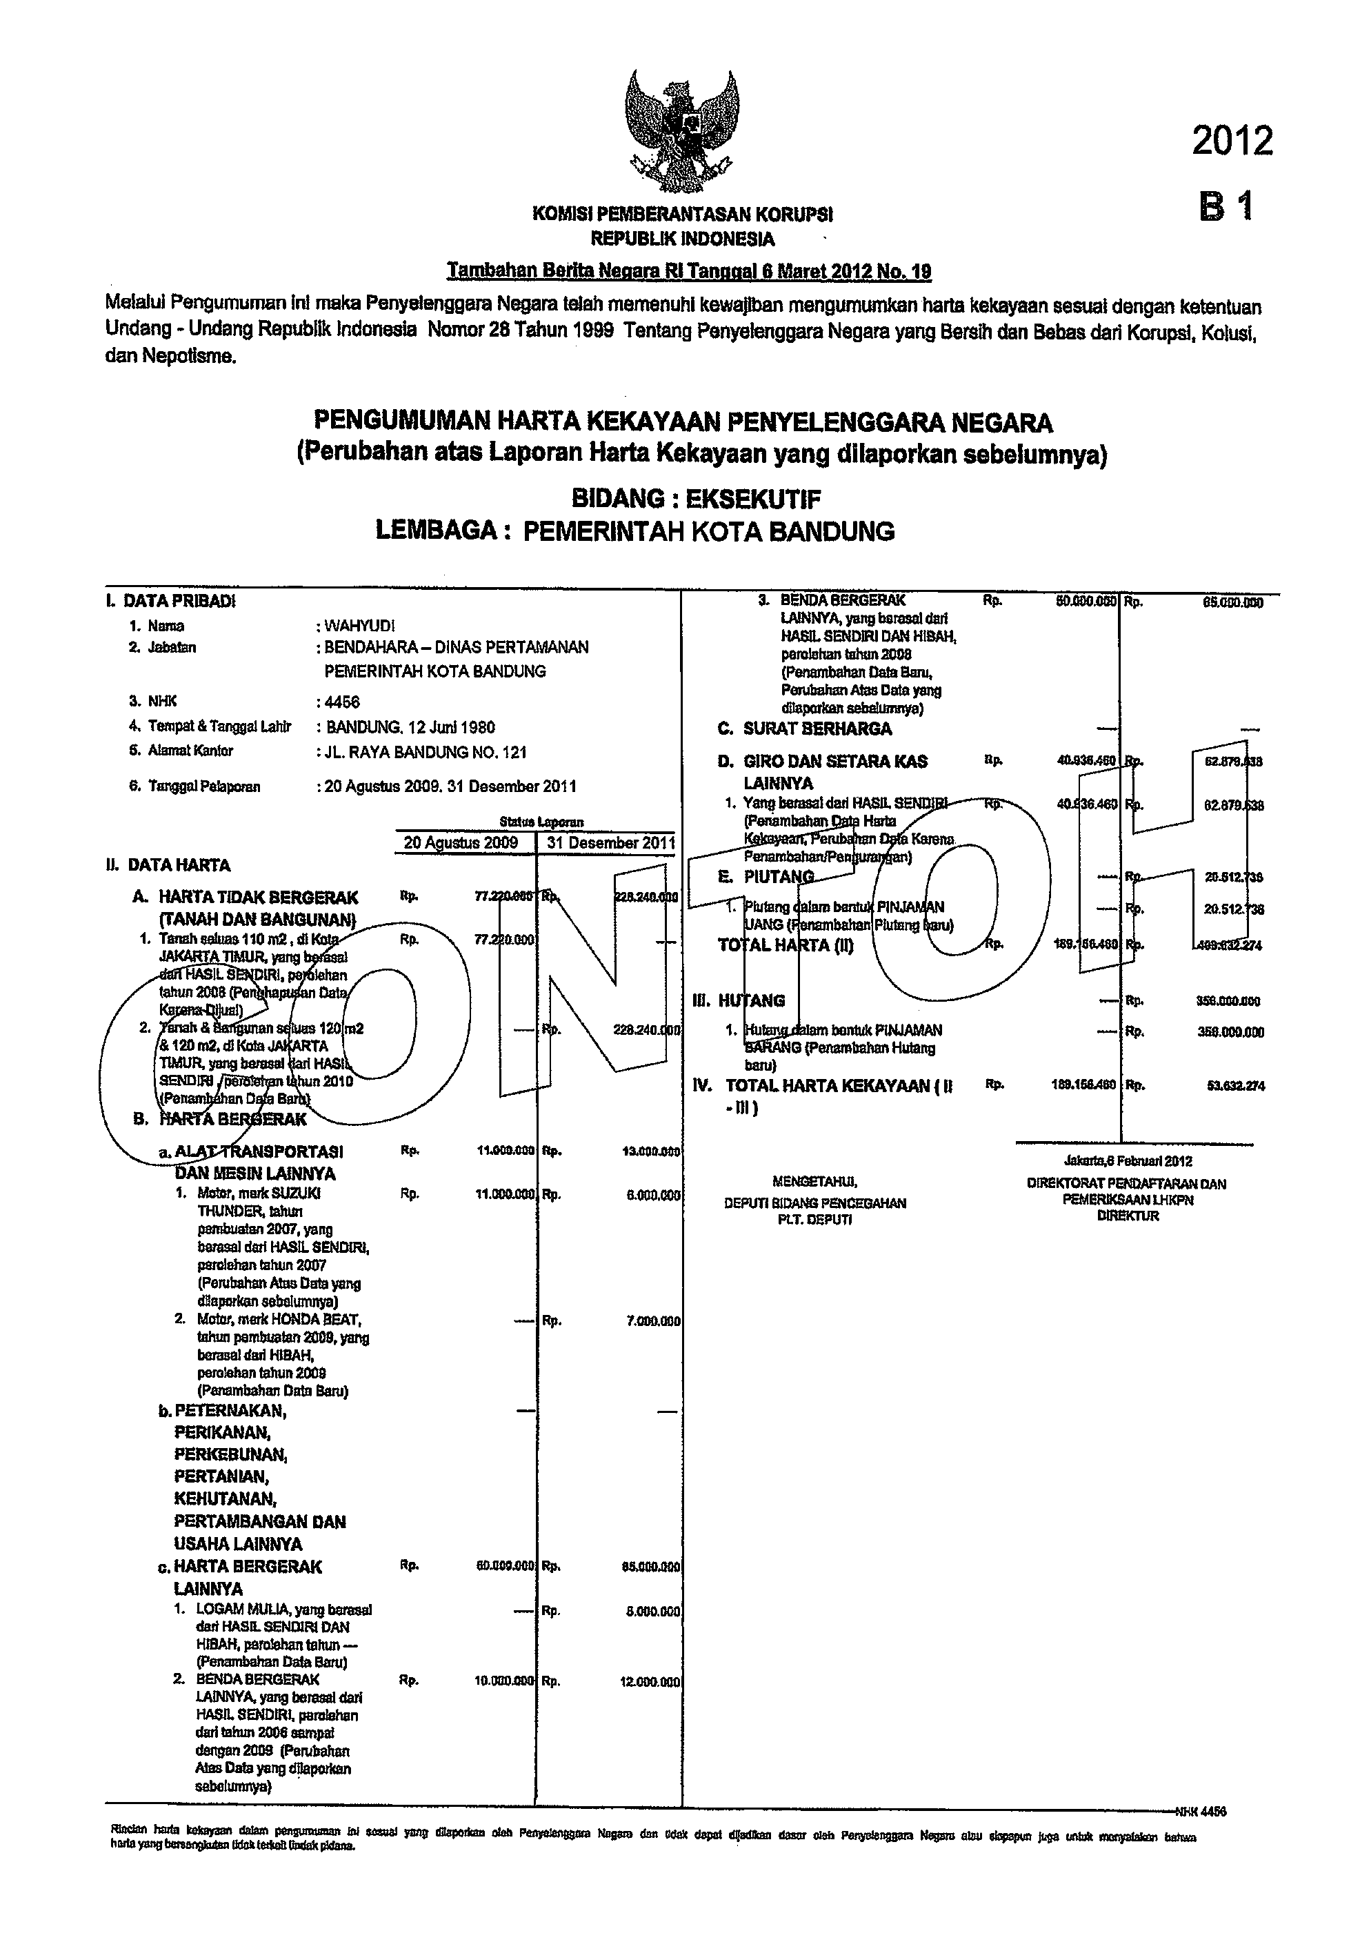

Slide 24
Anti Corruption Clearing House (ACCH)
Anti Corruption Clearing House (ACCH) dirancang sebagai sumber pengetahuan dan informasi yang terdistribusi secara terbuka untuk public “public knowledge management” dalam upaya membangun semangat, visi, dan budaya antikorupsi.
KPK mengembangkan ACCH sebagai salah satu pilar strategi pencegahan korupsi, dan merupakan platform jejaring antikorupsi dalam menjalankan misi pemberantasan korupsi di Indonesia.

Slide 25
PORTAL ACCH http://acch.kpk.go.id
Anti Corruption Clearing House (ACCH) terimplementasi dalam beberapa program diantaranya adalah PORTAL ACCH.
PORTAL ACCH
http://acch.kpk.go.id Web portal ACCH sebagai wadah online yang berisi data dan informasi mengenai antikorupsi. Beberapa fitur yang terus dikembangkan adalah arsip penindakan (penyidikan, penuntutan, putusan pengadilan) arsip sorotan kasus korupsi, data statistik, edukasi antikorupsi, tanya jawab anti korupsi, publikasi riset dan kajian dan lain-lain.

Slide 26
MANUAL PORTAL ACCH
Buka halaman website dengan alamat http://acch.kpk.go.id
Ketik nama atau NHK (Nomor Harta Kekayaan) Penyelenggara Negara yang anda ingin ketahui TBN nya;
Ketik kode validasi sesuai dengan gambar;
Klik Go, maka akan ditampilkan daftar pengumuman (TBN) a.n. PN yang dimaksud secarat urut berdasarkan tanggal pelaporan;
Klik View untuk memilih TBN dimaksud ;
Lakukan Sign up (bagi yang belum memiliki account di website ACCH), untuk mendaftarkan email kita.
Lakukan Login dengan memasukkan email dan password sesuai dengan yang kita daftarkan sebelumnya;
TBN akan ditampilkan dalam pop up, tanpa tombol Save.

Slide 27
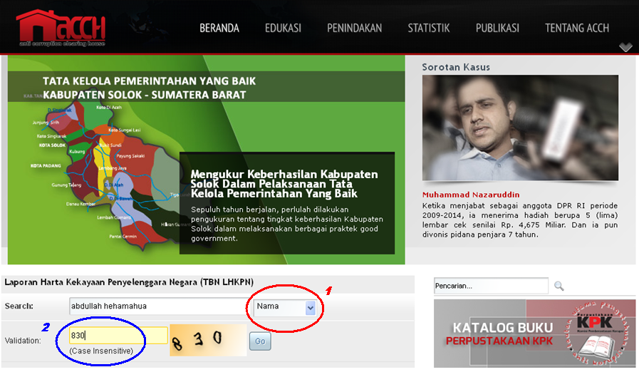
http://acch.kpk.go.id

Slide 28
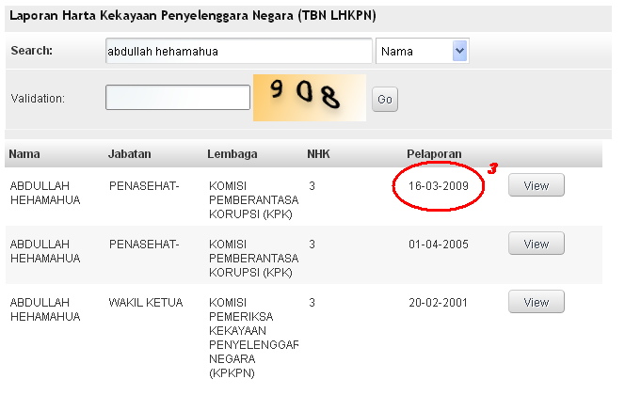
http://acch.kpk.go.id

Slide 29
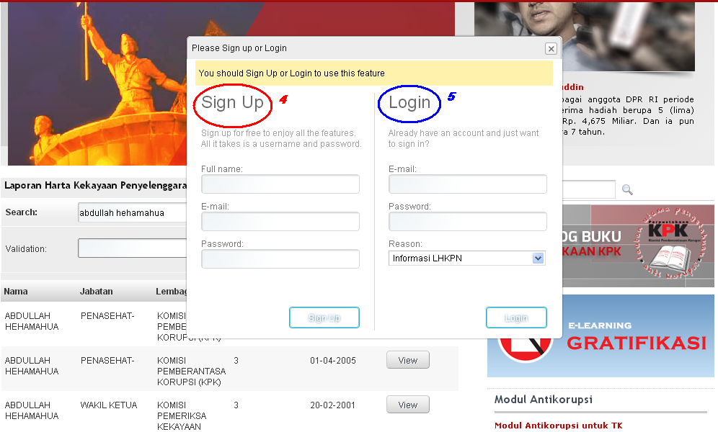
http://acch.kpk.go.id

Slide 30
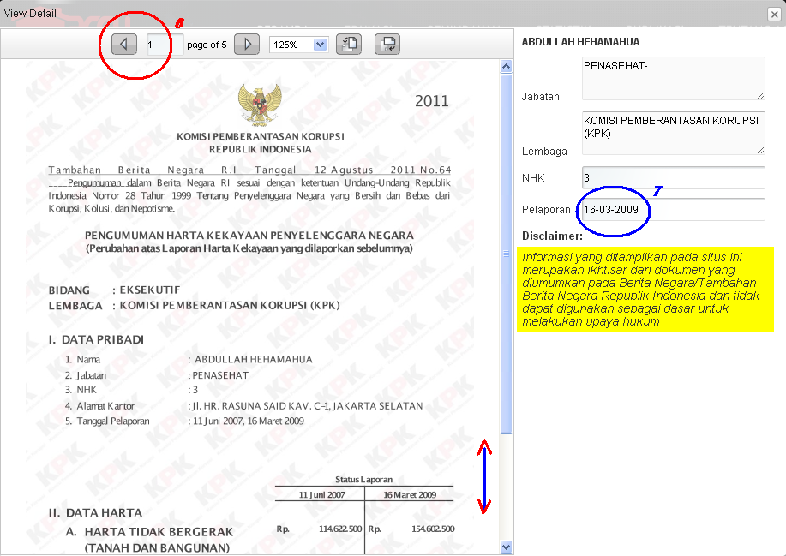
http://acch.kpk.go.id

Slide 31

Mari Berkontribusi

Slide 32

Caranya?
Kita mulai dari keluarga:
Saling menanyakan asal-usul barang atau uang
Saling mengingatkan
Penanaman sifat kejujuran

Slide 33
Ingatkan untuk kebaikan
PLAY

Slide 34
KPK
Komisi Pemberantasan Korupsi
Alamat
Jalan H.R. Rasuna Said Kav. C 1, Jakarta 12920
Telp. (021) 2557 8300
Website : www.kpk.go.id
LHKPN
Direktorat Pendaftaran dan Pemeriksaan LHKPN
Telp. (021) 2557 8396
Faks. (021) 5292 1230, (021) 5292 1231
Email: Informasi.lhkpn@kpk.go.id / pendaftaran.lhkpn@kpk.go.id

